Slide 1

ОТЧЕТ 2021 ГОД
ЦДС «Управление Домами»

Slide 2


ВАША УК
УВАЖАЕМЫЕ ЖИТЕЛИ!
Наша компания ежедневно работает для создания уюта и поддержания высоких стандартов проживания в доме.
Спасибо, что доверяете нам заботу о вашем комфорте!
Мы всегда на связи – наши специалисты стараются максимально оперативно обрабатывать каждую заявку и реагировать на возникающие ситуации.
Одной из основ нашей работы является информационная открытость.
В отчете за год вы найдете информацию о содержании дома и проведенных работах.
С уважением, ЦДС «Управление Домами»

Slide 3

ОБЩЕНИЕ С ИНИЦИАТИВНЫМИ ГРУППАМИ
За год
было принято
107624
Диспетчерская служба дома работает
24/7
заявок
Мы всегда открыты для общения. Проводим встречи,
собрания, личные приемы и консультации.

Slide 4
ОБЩЕНИЕ С ИНИЦИАТИВНЫМИ
ГРУППАМИ
Вопросы, которые обсуждали:
Задачи, которые мы решили:
Показания индивидуальных приборов отопления
Гарантийный и текущий ремонт
Мусорная площадка
Навигация проезда по территории двора
Установка ограждающих конструкций (столбиков полусфер)
Переход на прямые договоры с ресурсными организациями
17%
30%
34%
19%
Услуги электрика
Плотницкие работы
Сантехнические работы
Аварийные ситуации

Slide 5

ТЕКУЩИЙ РЕМОНТ ДОМА
В нашем доме чистые и аккуратные парадные, коридоры и лифты. Ежедневно мы работаем над тем, чтобы так было всегда. Если
что-то сломалось, управляющая компания немедленно делает ремонт и замену так, чтобы вы этого даже не заметили.
ВЫПОЛНЕНО ЗАЯВОК НА РАБОТЫ
5760
5597
4640
2082
Замена полипропиленовых уголков или тройников трубопровода
Ремонт и замена дверных ручек
Заменено светильников
Заменено кранов и задвижек
4613
729
7238
23907
Заменено доводчиков
Замена замков в дверях технических помещений
Восстановление керамогранитной плитки и бордюров
Замена ламп в парадных

Slide 6


Чтобы инженерные сети дома работали без сбоев и аварий, проводится постоянное наблюдение за их состоянием.
Это профилактика, которая позволяет отсрочить капитальный ремонт
и ограничиться мелким.
Жилой дом – это сложный организм, в котором всё должно работать безотказно.

Slide 7

МЕЛКИЙ РЕМОНТ ИНЖЕНЕРНЫХ СЕТЕЙ
Замена крепежа
для труб
Замена
кранов
2673 шт.
Замена труб
канализации
1782 шт.
586 п.м.
За 2021 год сделано:
Замена угольников
Замена муфт
1620 шт.
1377 шт.
Замена труб холодного и
горячего водоснабжения
Замена фланцевых задвижек
648 п.м.
Замена воздушных
клапанов вентиляции
489 шт.
972 шт.
Инженерные сети дома обеспечивают каждую квартиру водой, теплом, электричеством, газом, канализационным отведением. Чтобы комфорт жильцов сохранялся и не случалось аварий, периодически проводится текущий ремонт системы обслуживания.

Slide 8

РАБОТЫ ПО ТЕХНИЧЕСКОМУ ОБСЛУЖИВАНИЮ
ВЫПОЛНЕНО ЗАЯВОК НА РАБОТЫ
6896
Осмотры и поддержание в готовности внутридомовых систем подрядными организациями: ИТП, ВУ, насосной, системы АППЗ
972
324
578
972
автоматическая противопожарная защита (АППЗ)
КНС (Прочистка засоров канализационных систем ремонт водостоков
и водосточных труб)
Вводно-распреде-
лительные
устройства
ПЗУ и видео
4050
Плановые осмотры проходят регулярно 1 раз в неделю (обслуживание, обеспыливайте). Обслуживание ИТП (комплекс автоматических устройств, обычно расположен в подвальной части здания и предназначен для того,
чтобы присоединить внутридомовые системы теплопотребления – отопления, горячего водоснабжения или вентиляции – к тепловой сети.

Slide 9
РАБОТЫ ПО ТЕХНИЧЕСКОМУ ОБСЛУЖИВАНИЮ
Чтобы инженерные сети дома работали без сбоев и аварий, проводится постоянное наблюдение за их состоянием.
Это профилактика, которая позволяет отсрочить капитальный ремонт и ограничиться мелким.
Заявки на проверку
Систем от жителей
Осмотры состояния внутридомовых систем по монометрам 1 раз в неделю
Тепловой пункт (ТПП)
Противопожарная система (АППЗ)
Насосная станция
Осмотры состояния
Внутридомовых систем
1 раз В неделю
Как это
работает?
Уборка от пыли
Внутридомовых
Систем
Title Text Here
Title Text Here
quis nostrud exerci tation ullamcorper suscipit lobortis nisl ut
Текущий ремонт
quis nostrud exerci tation ullamcorper suscipit lobortis nisl ut
Прочистка засоров канализационных труб
Ремонт водостоков и труб
Title Text Here
quis nostrud exerci tation ullamcorper suscipit lobortis nisl ut

Slide 10
В ЭТОМ ГОДУ БЫЛИ ЗАМЕНЕНЫ И УСТРАНЕНЫ
961
Сломанные уличные таблички
2876
Разбитые стекла
7659
Сломанные ручки дверей МОП и доводчики
2053
Сорванные таблички на этажах
1929
Закрашены граффити
643
Сломанные почтовые ящики
Всегда приятно зайти в ухоженный, чистый подъезд, где не исписаны стены, не выбиты стекла
и не сломаны почтовые ящики. Просим вас бережно относиться к общедомовому имуществу.

Slide 11
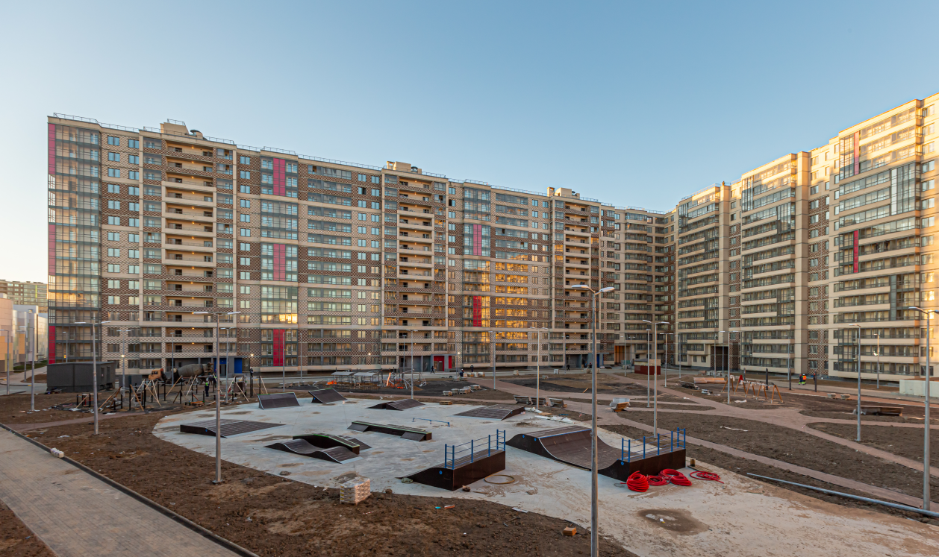
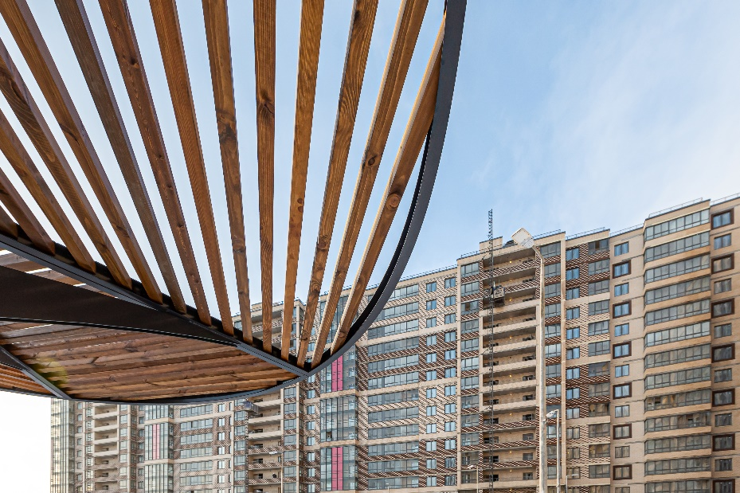

УБОРКА
Уборка снега | 233,4 м3 | вывоз снега
Посыпка пескаструйной смеси | 59 мешков | Мешки по 50 кг. На доме работает 2 дворника ежедневно 6/1 (СБ, ВС по одному)
Вывоз мусора | 1126,5 куб.м. | Если 1 машина вывозит 25 куб.м – то за 3 месяца было вывезено: 45 машин
Уборка – это ежедневное правило нашей компании, поэтому работы на придомовой территории, лифтовых и квартирных холлов, черных лестниц проводятся каждый день.
Ежедневная влажная уборка:
2 - 4 раза
в месяц
влажная уборка:
Лифтовых холлов 1 этажей
МОП 1 этажей
полов лифтов
Квартирные холлы
Лифтовые холлы
Черные лестницы

Slide 12

ПОТРЕБЛЕНИЕ РЕСУРСОВ
Множество факторов влияет на своевременность оплаты квитанций за коммунальные услуги. Тем не менее ЦДС «Управление Домами» продолжает в полном объёме перечислять средства ресурсным организациям и выполнять свои повседневные обязанности:
Заботиться о благоустройстве
и проводить текущий ремонт
Обеспечивать безопасность
и комфорт
Но для продолжения бесперебойной работы нам важно своевременно получать от вас средства за оказанные услуги и потребленные энергоресурсы.
Не копите долги
и пени, оплачивайте квитанции вовремя!
Поддерживать
чистоту и порядок
Обеспечивать
работу
диспетчерской
службы

Slide 13
ПОТРЕБЛЕНИЕ РЕСУРСОВ
Объемы использованных
ресурсов за 2021 год:
Дебиторская задолженность собственников
по итогам 2021 года составила :
338 807 909,61 рублей
День —
46873678,74 кВт/ч;
Ночь —
16619122,63 кВт/ч
1 квартал:
день – 12696173,13
ночь – 4552304,36
2 квартал:
день – 11276996,5
ночь – 3958034,25
3 квартал:
день – 10485395,94
ночь – 3724216,68
4 квартал:
день – 12415113,17
ночь – 4384567,34
Электро
снабжение
Холодная
вода
Отопление
4221139,43 м³
393236,22 Гкал

